Slide 1
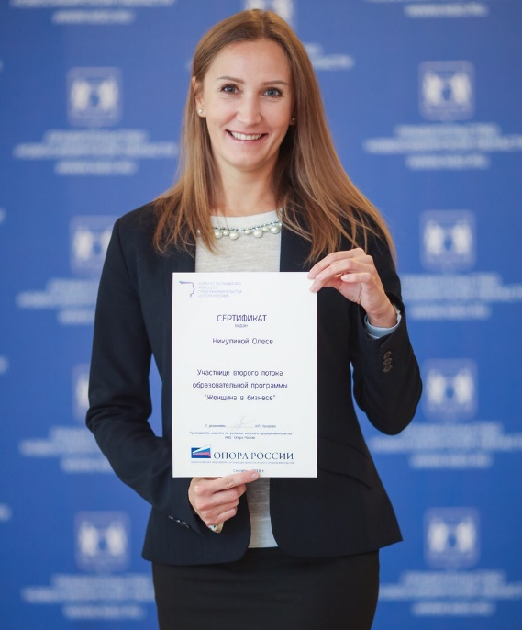
НИКУЛИНА Олеся Сергеевна
СПИКЕР
Консультант по финансовой грамотности проекта «Вашифинансы», главный бухгалтер крупного производственного предприятия среднего машиностроения, входящего в структуру Госкорпорации «Росатом»
Секреты качественного проведения мероприятий по финансовой грамотности

Slide 2
Обо мне

Slide 3
Хороший контент
У вас должен быть реальный опыт
Вы должны быть действительно экспертны в том, о чем говорите
Вы должны выдавать качественный материал
Материал должен быть полезным и легко применим на практике
Наша основная задача, как консультанта научить разумно распоряжаться своими деньгами
Внешний вид консультанта – это важно

Slide 4
Консультант должен научить:
Следить за состоянием личных финансов;
Планировать свои доходы и расходы;
Формировать долгосрочные сбережения и финансовую «подушку безопасности» для непредвиденных обстоятельств;
Иметь представление о том, как искать и использовать необходимую финансовую информацию;
Рационально выбирать финансовые услуги;
Жить по средствам, избегая несоразмерных доходам долгов и неплатежей по ним;

Slide 5
Консультант должен научить:
Знать и уметь отстаивать свои законные права как потребителя финансовых услуг;
Быть способным распознавать признаки финансового мошенничества;
Знать о рисках на рынке финансовых услуг;
Знать и выполнять свои обязанности налогоплательщика;
Вести финансовую подготовку к жизни на пенсии

Slide 6
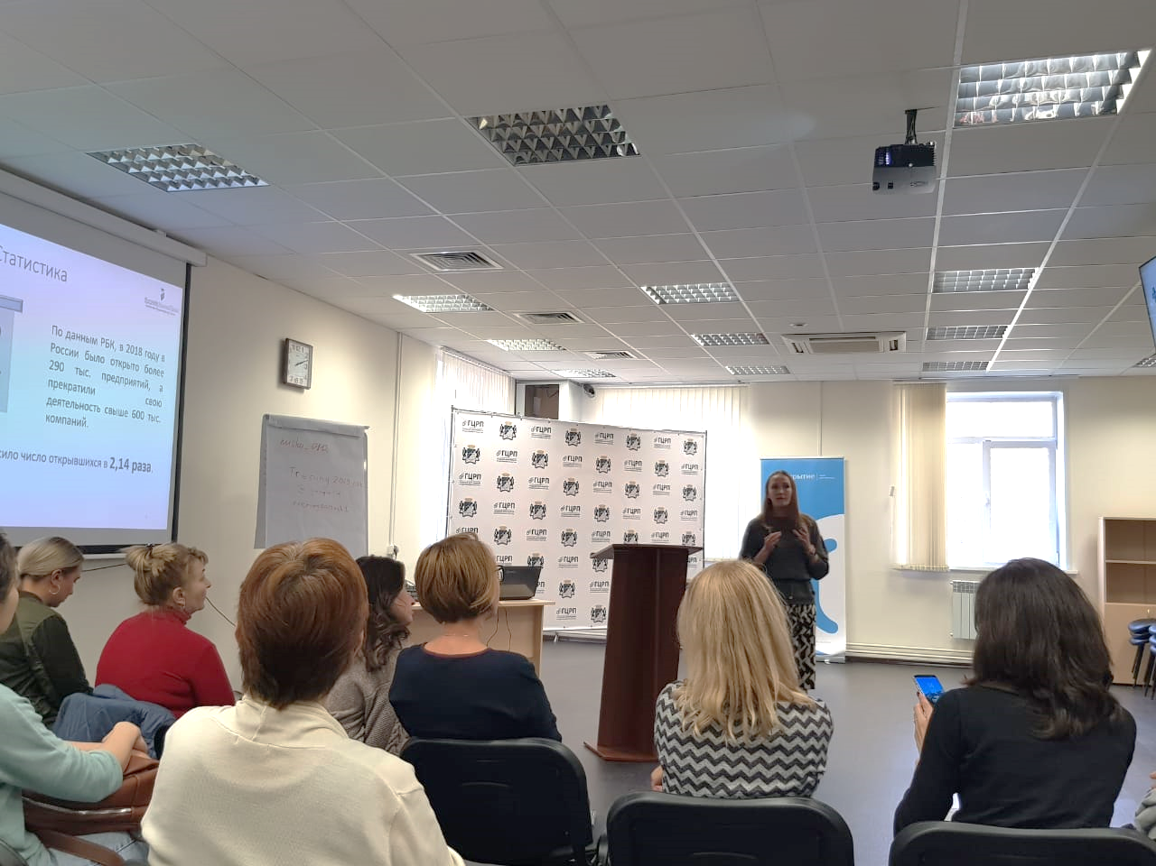
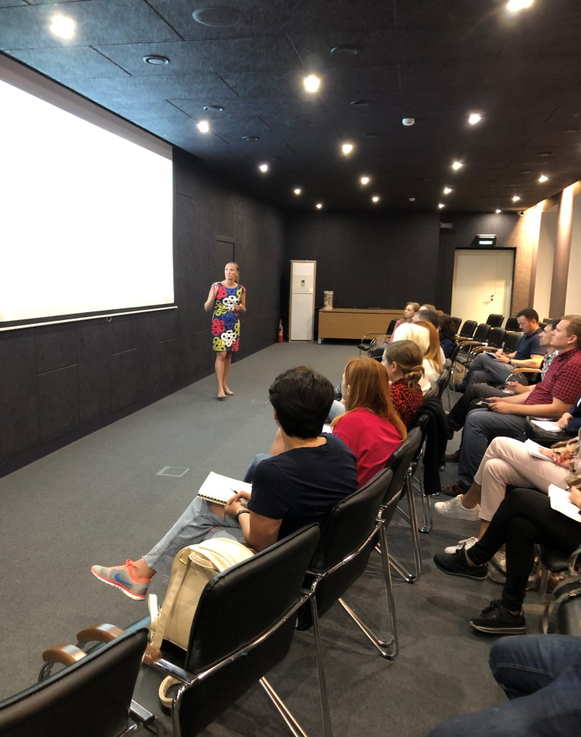

Slide 7
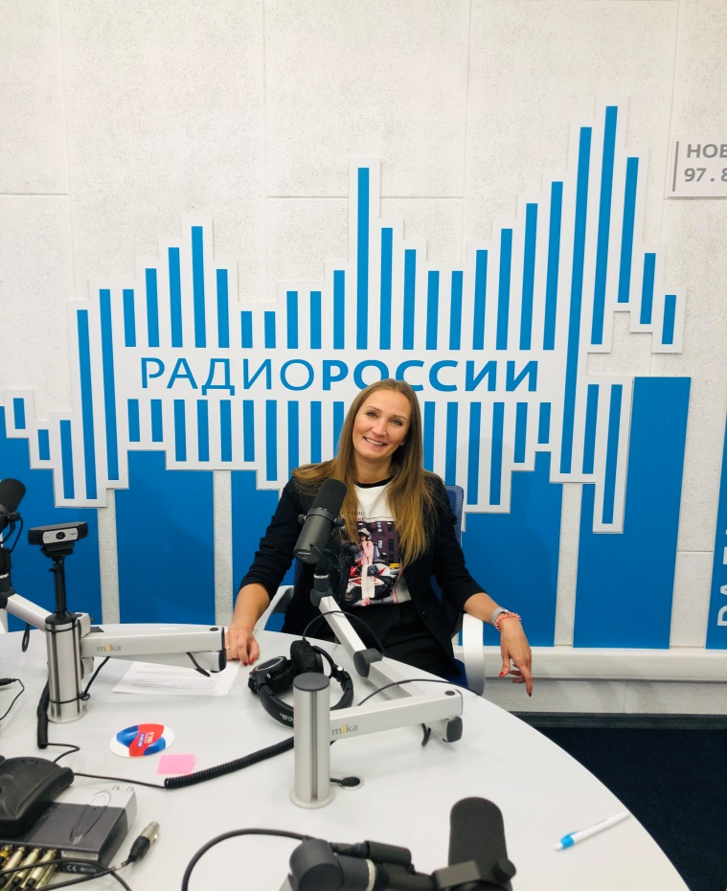
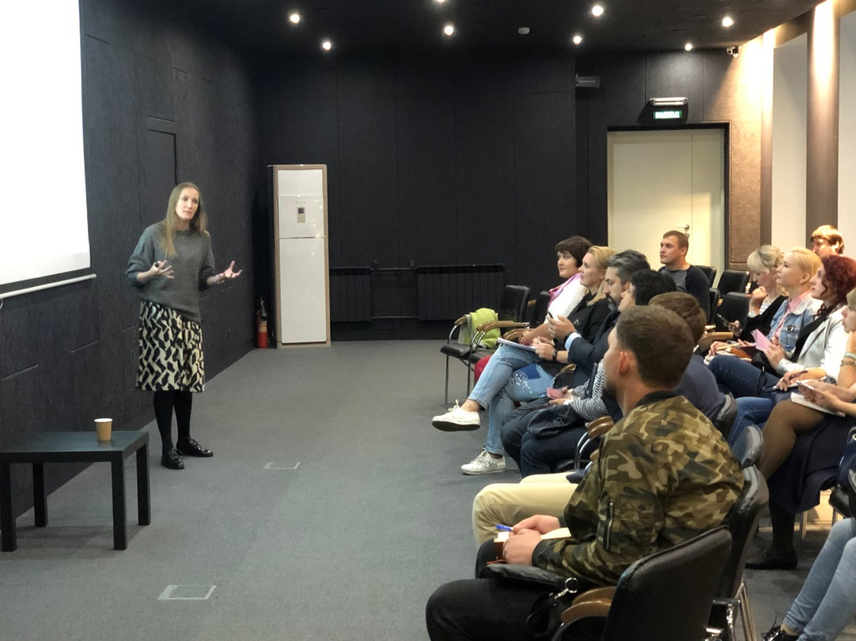

Slide 8
Контакты

